Slide 1
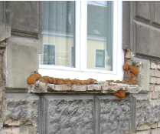
Energieeffizienz im regionalen Bauwesen

Slide 2
Ziele der LVA
Rezeption der regionalen Tradition als Basis für Innovationen
Sensibilisierung für energieeffiziente Sanierungen
Lösungen abseits des Main-streams
Mitreden
Zwischenfragen erwünscht
Unterlagen:
www.idam.at downloads/lehre
Notes:
2

Slide 3
Themenübersicht
Energiesparprodukte - Transportenergie
lokaler Baustoff vs. Industrieprodukt
Lebenszyklus cradle to grave
Regeltechnik vs. selbstregulierende Baustoffe
Holz Lehm Stein Kalk
Potential Regionalität - Praxisbeispiele
Notes:
3

Slide 4
Persönlicher Zugang zum Themenfeld Energieefizienz→
Architekturstudium
Bauphysikvorlesung
Notes:
4

Slide 5
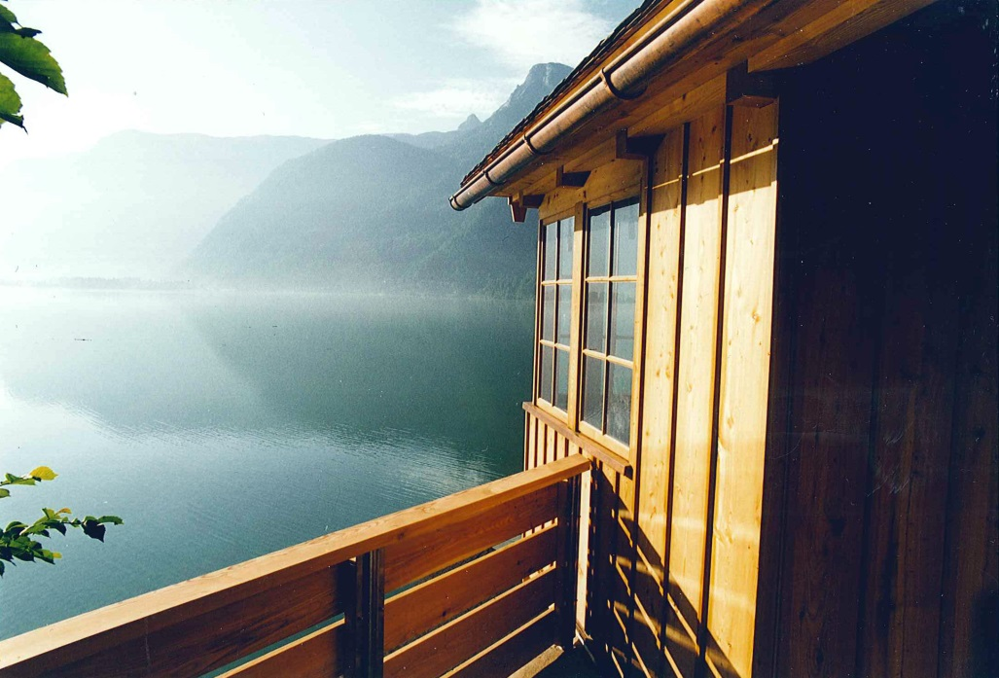
Notes:
5

Slide 6
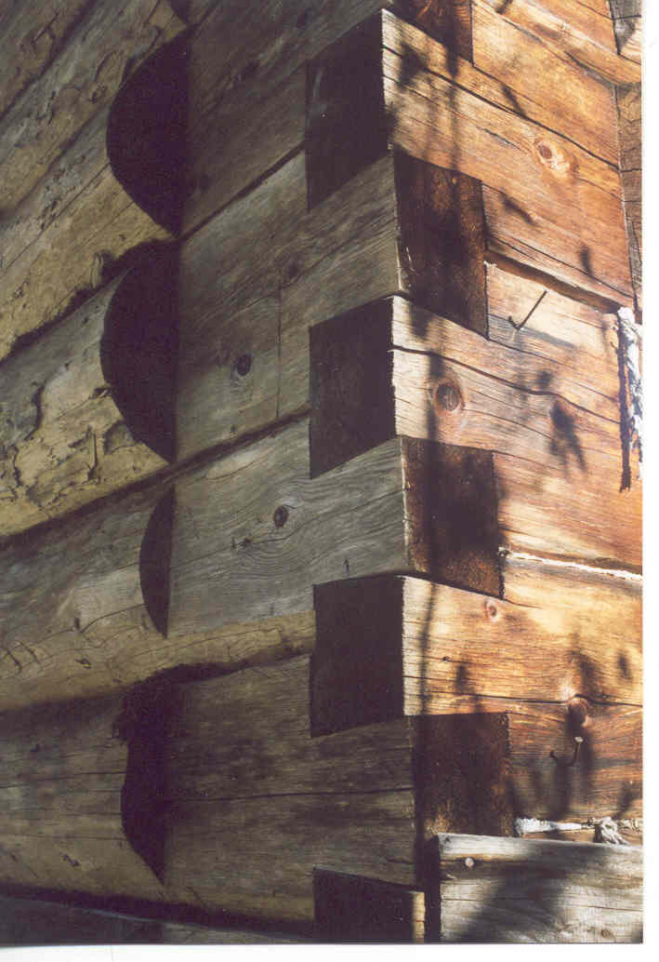
Bauphysikalische Werte
Wärmeleitung
Wärmespeicherung
Dampfdiffusion
Feuchtespeicherung
Passive Kühlung
Wohnklima
Notes:
6

Slide 7
Bauphysikalische Problemstellungen nachträglich aufgebrachter Außendämmungen auf poröser Bausubstanz
Die Grundidee der "Vollwärmeschutz-Fassaden" besteht darin, Gebäude - Außenflächen in sogenannte Dämmstoffe einzuhüllen.
Diese Dämmstoffe besitzen u. a. eine schlechte Wärmeleitfähigkeit, sodass in der kalten Jahreszeit weniger Energie durch die gedämmten Außenwände geleitet wird.
Die Wärmeleitfähigkeit von Baustoffen wird mit dem sogenannten λ-Wert angegeben.
Notes:
7

Slide 8
Dabei wird aber fast immer übersehen, dass parallel zu den Wärmeströmen immer auch Wasserdampfströme durch die Bauteile erfolgen.
Dieser Vorgang wird als Dampfdiffusion bezeichnet. Wird dieser Dampf hinreichend abgekühlt entsteht Kondensat, sog. Schwitzwasser, welches auch an kalten Bauteil-Oberflächen beobachtet werden kann.
Notes:
8

Slide 9
Kondensat entsteht aber auch dann, wenn der Wasserdampf bestimmte Bauteile nicht durchdringen kann.
Man unterscheidet zwischen Baustoffen welche "diffusionsoffen" und solchen welche "diffusionsdicht" sind.
Angegeben wird diese Eigenschaft mit dem sogenannten μ-Wert. Zum Beispiel ist Polystyrol (μ = 30-70) um ca. das fünffache diffusionsdichter als Kalkmörtel (μ = 10) und Ziegel (μ = 9).
Notes:
9

Slide 10
Da auch das Temperaturgefälle von innen nach außen abnimmt, tritt in der Wandkonstruktion Kondensatbildung auf.
In Folge davon werden die Bauteile sukzessive durchfeuchtet, eine Abtrocknung an der Außenseite wird durch den "Vollwärmeschutz" behindert.
Feuchte Bauteile leiten die Wärme deutlich besser als trockene Bauteile.
„Nasse Socken“
Notes:
10

Slide 11
WÄRMEDURCHGANGSKOEFFIZIENT U
(U-Wert, früher k- Wert)
Der U Wert gibt an, welche Wärmeleistung durch 1m² eines Bauteiles hindurchgeht, wenn der Temperaturunterschied zwischen der Luft auf beiden Seiten 1 K beträgt.
Je kleiner der Wärmedurchgangskoeffizient U, desto größer die Wärmedämmung eines Bauteiles.
Notes:
11

Slide 12
Bauphysik
        c spezifische Wärmekapazität
        ρ Dichte
        ϑ Wärmefluss
        t Zeit
        λ Wärmeleitkoeffizient
Notes:
12

Slide 13
Energieausweis
Es wird nicht berücksichtigt:
Bauteilmasse
Speicherfähigkeit
Feuchtigkeit
Notes:
13

Slide 14
Weiternutzung bestehender Substanz
In jedem gebrannten Vollziegel ist nachhaltig Energie gespeichert, das Brachliegen oder gar der Abbruch dieser Substanz stellt einen unnötigen Energieverbrauch dar.
Der jährliche Anfall von Bauschutt in Österreich beträgt etwa 6 Millionen Tonnen.
Als Primärenergie für diese Masse wurden einmal etwa 4500 Mill. kWh eingesetzt.
Bauliche Altsubstanz macht, wenn sie saniert und umgenutzt wird, in vielen Fällen Neubauten und den damit verbundenen Energieeinsatz überflüssig.

Slide 15
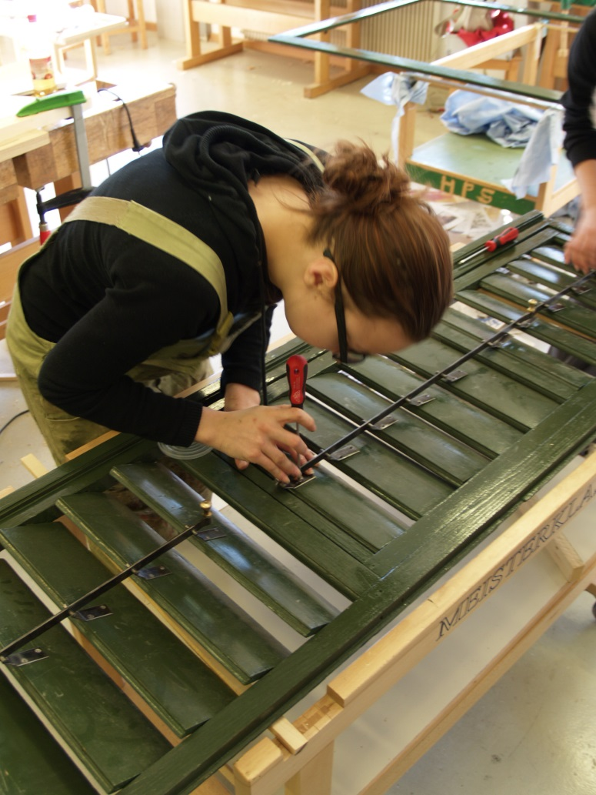
Praxisbeispiel Fensterreparatur
Wegwerfgesellschaft - Reparaturgesellschaft

Slide 16
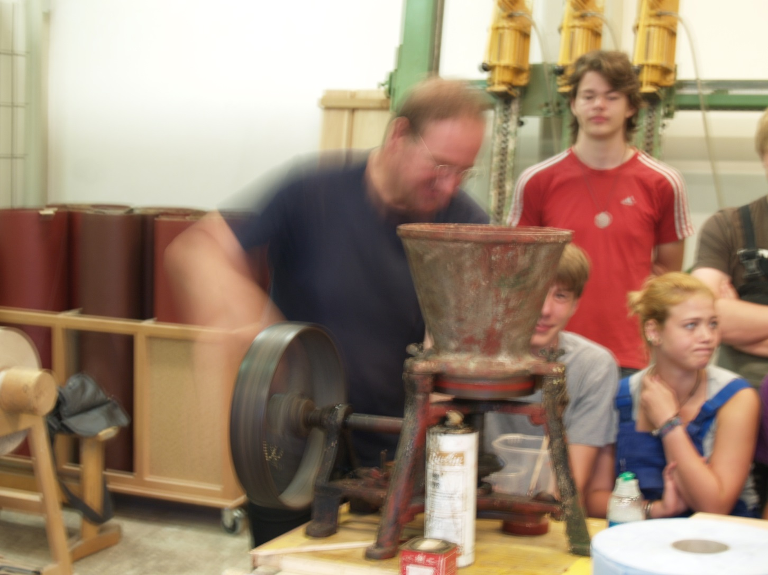
Praxisbeispiel Fensterreparatur

Slide 17
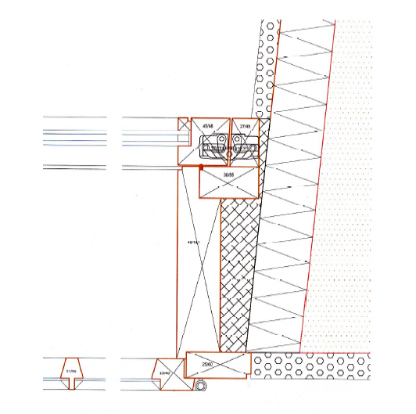
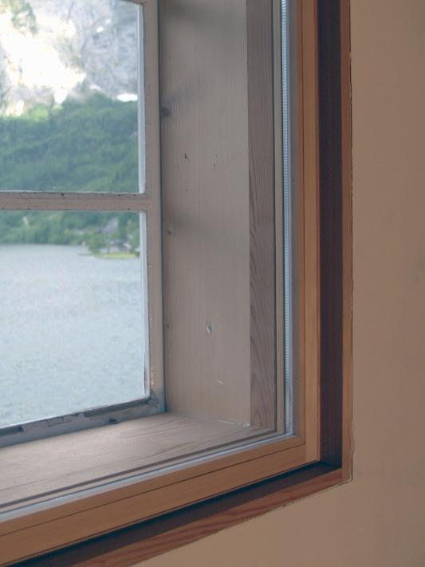
Praxisbeispiel Fensterreparatur

Slide 18
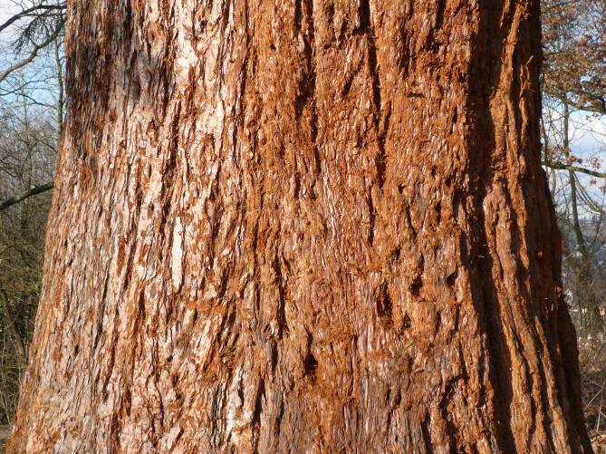
Praxisbeispiel Baum-Rindenverwertung

Slide 19
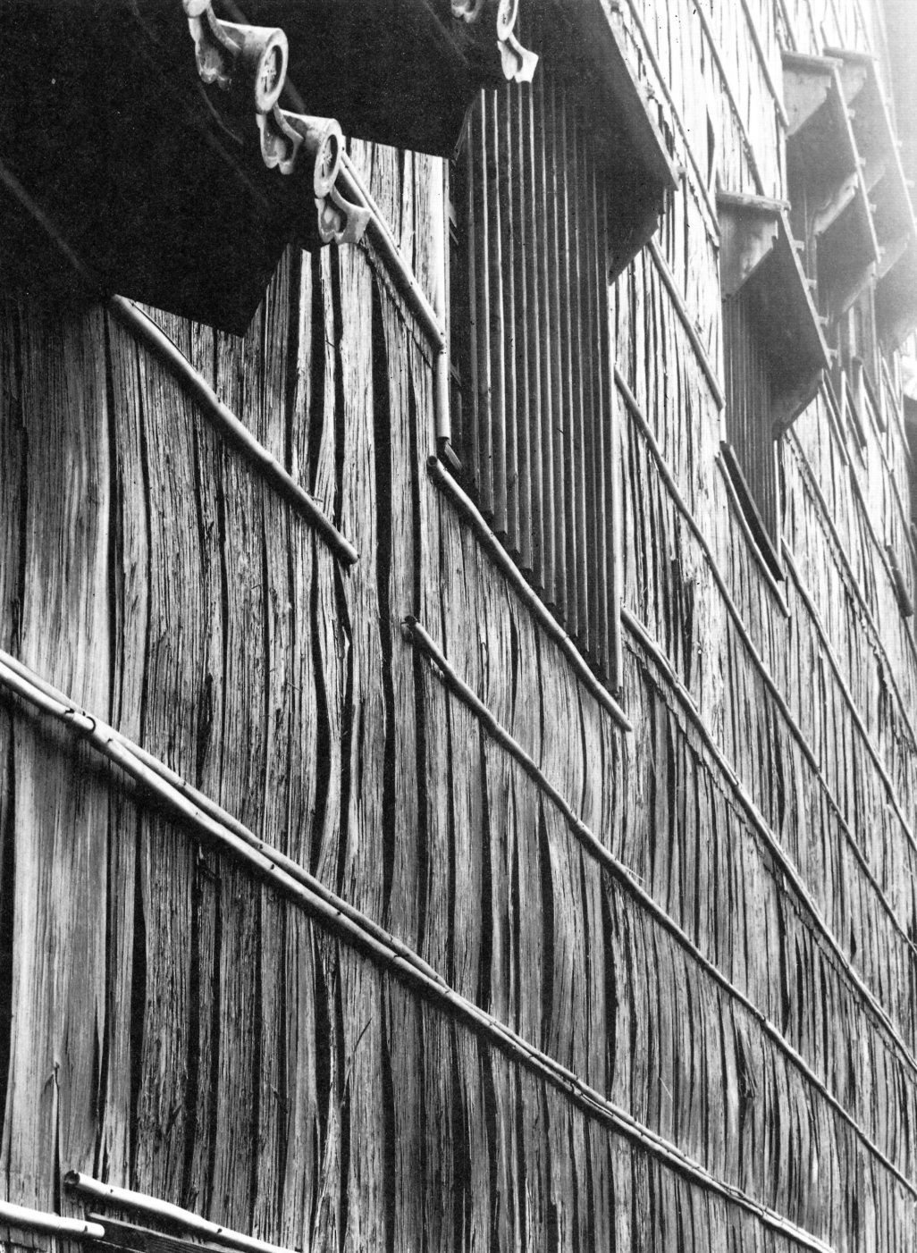

Slide 20
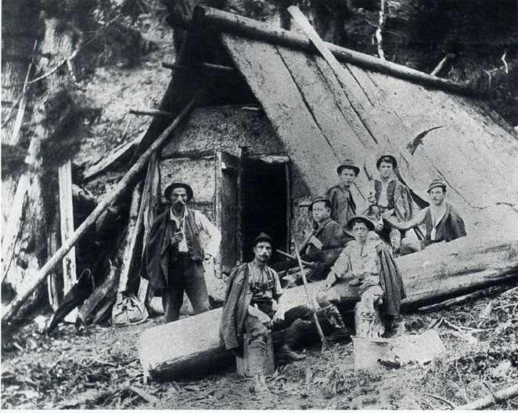
Mooslechner, W. (1999): Winterholz. Anton Pustet, Salzburg, S. 37

Slide 21
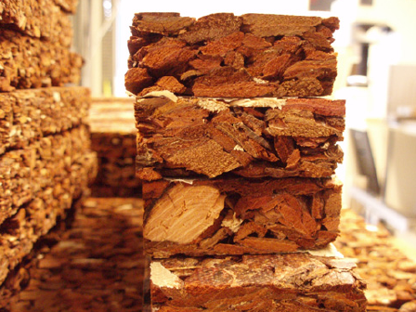
Praxisbeispiel Baum-Rindenverwertung
Dämmplatten aus Baumrinde

Slide 22
Dämmplatten aus Baumrinde
Knappe Ressourcen in der Holzwirtschaft
Neue Rohstoffquellen bzw. innovative Produktentwicklung
Globaler industrieller jährlicher Rindenanfall
160 Mill. m³, Östereich 2 Mill. m³
Rinde = Grenzschicht eines Baumes
Interessante Eigenschaften

Slide 23
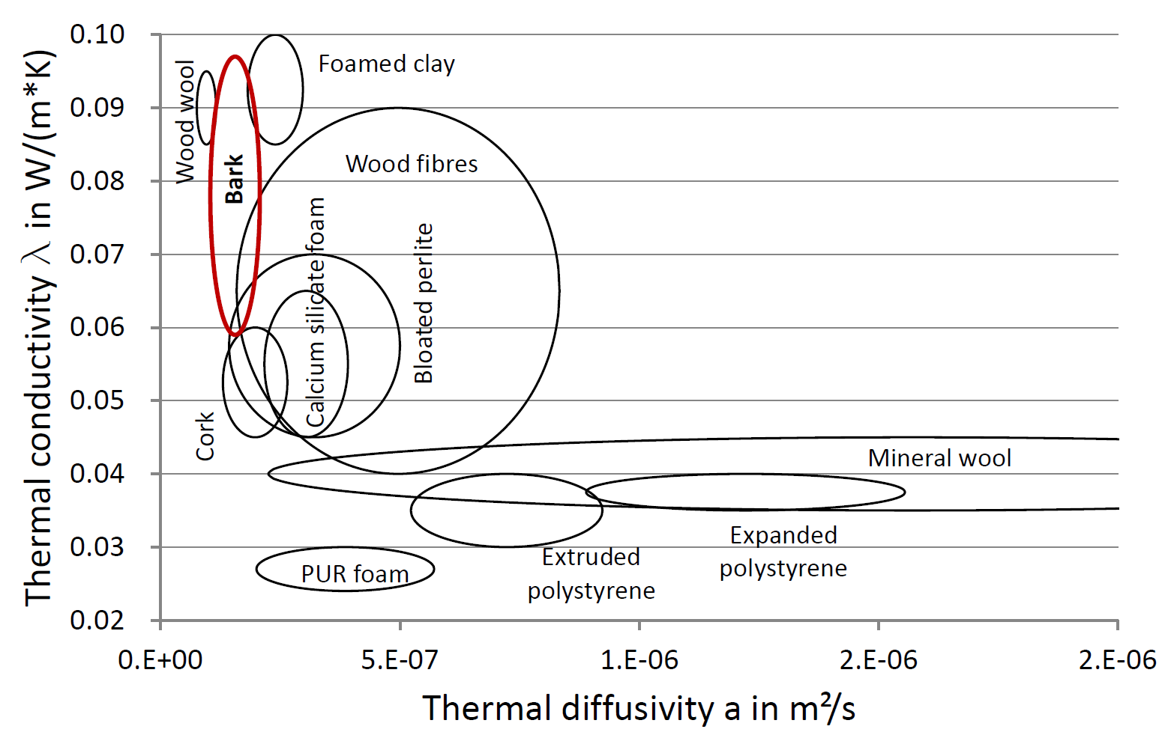
Temperaturleitfähigkeit

Slide 24
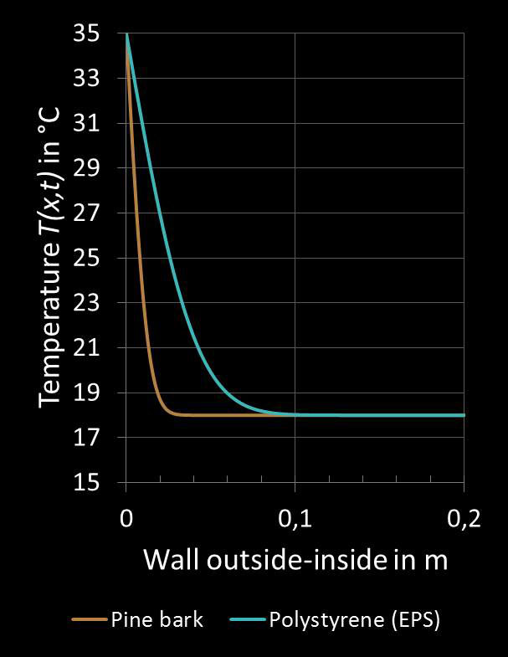
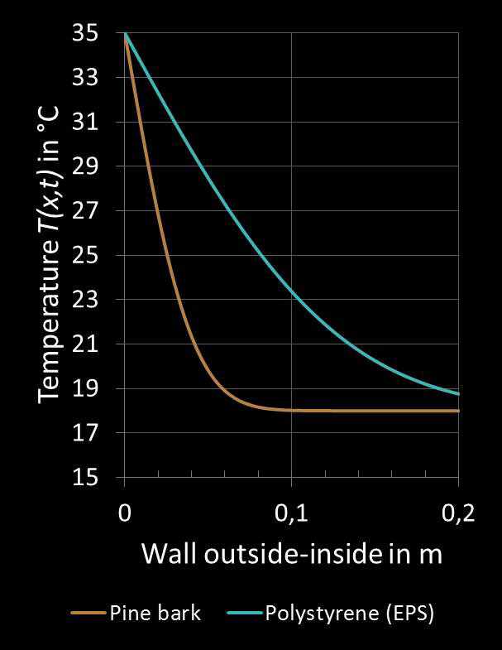
Zeit 0,1 h
Zeit 1,0 h

Slide 25
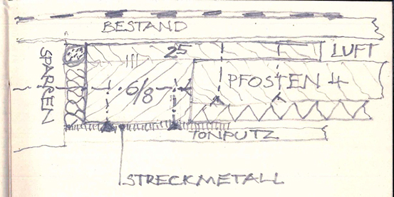
Praxisbeispiel Ausbau eines historischen Dachbodens
Bauteilkonditionierung

Slide 26
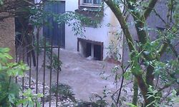
Praxisbeispiel Wasserbauten aus Stein
historisch: aus anstehenden Felsmaterial
rezent: Helikoptertransporte

Slide 27
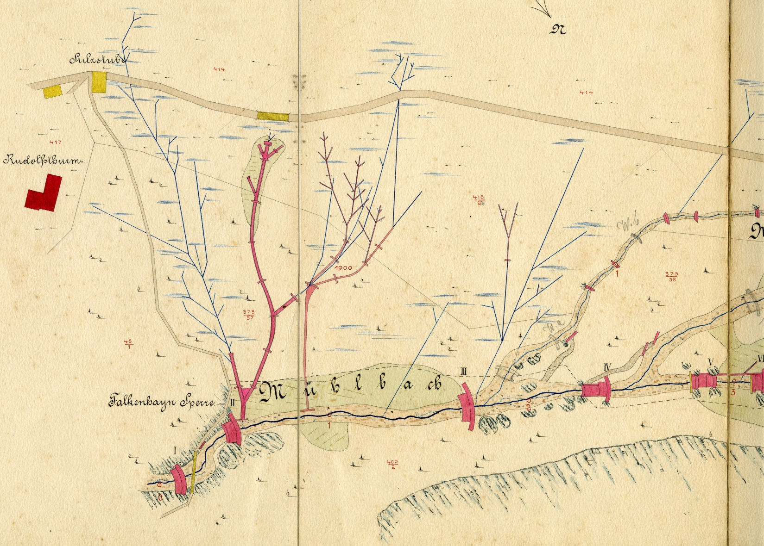
Praxisbeispiel Wasserbauten aus Stein

Slide 28
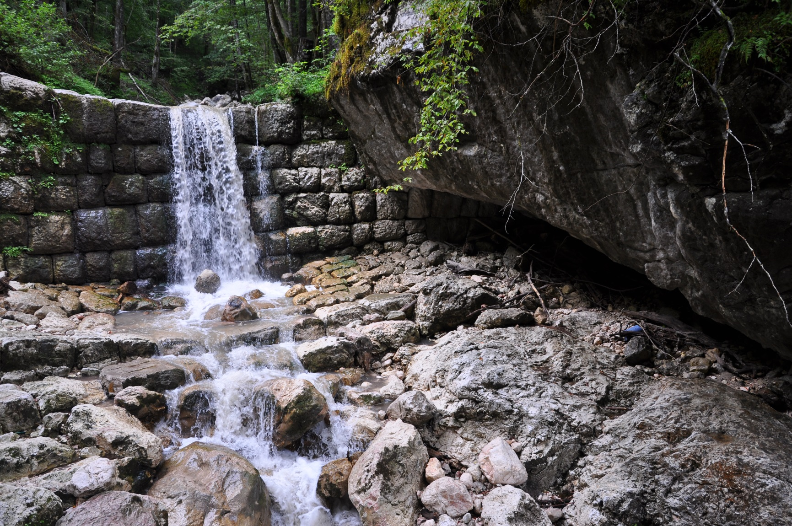
Praxisbeispiel Wasserbauten aus Stein

Slide 29
Ausblick
Vorgestellten Beispiele - basieren auf lokalem, historischen Erfahrungswissen.
Mit naturwissenschaftlichen Methoden wird kritisch hinterfragt und validiert.
Forschungsziel ist es ein möglichst umfangreiches, fundiertes Wissen um das Verhalten traditioneller Baustoffe und deren Potential zur Selbstregulation bei real gegebenen instationären Klimasituationen zu erarbeiten.

Slide 30
Ausblick
Durch Qualitätssteigerung in technischer und funktionaler aber auch in gestalterischer Hinsicht, wird die Dauer der Produktzyklen vervielfacht und damit die Energieeffizienz signifikant erhöht.

Slide 31
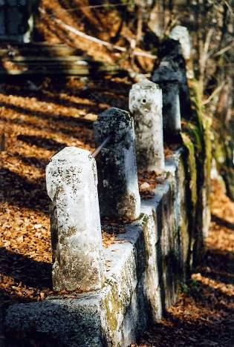
Danke für Ihr Interesse!

